Slide 1



全国实盘课系列———
地量见底
局部机会
经传投研
陈定柱
课程日期
执业编号
投资顾问
A1120621060007
基金从业
A20250623005303

Slide 2
盘面板块

Slide 3
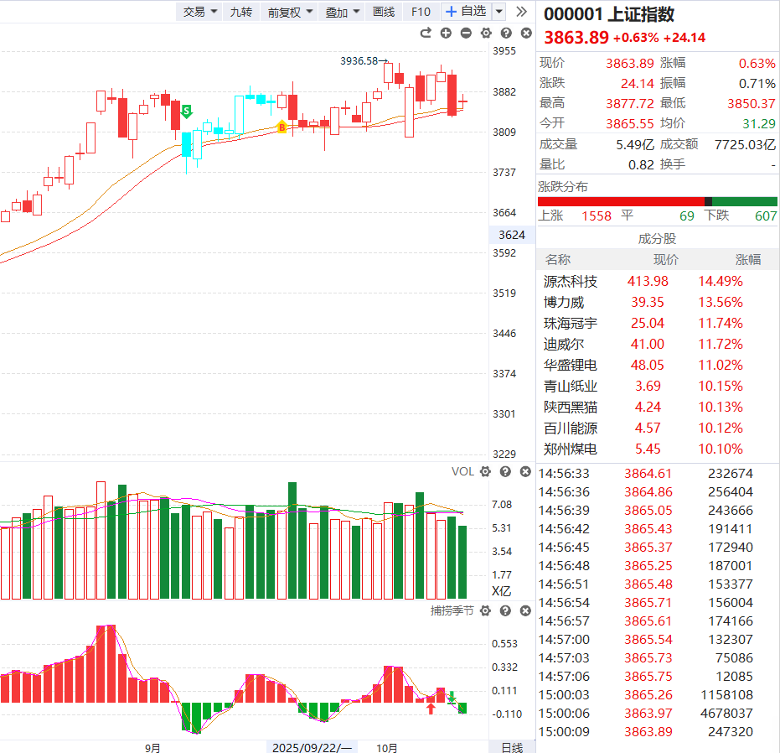
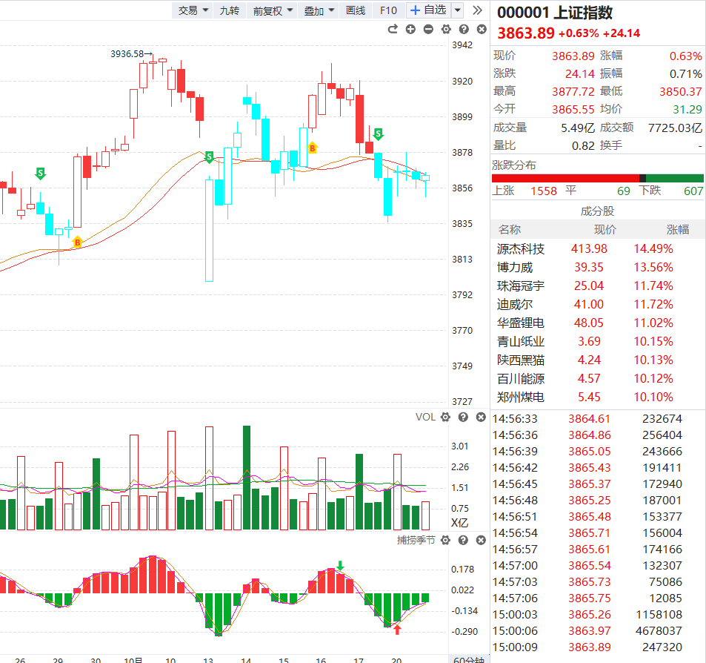
大盘-情绪和仓位的判断
大盘日线级别为B点，60分钟级别为S点，仓位5成-7成仓，指数震荡调整中

Slide 4
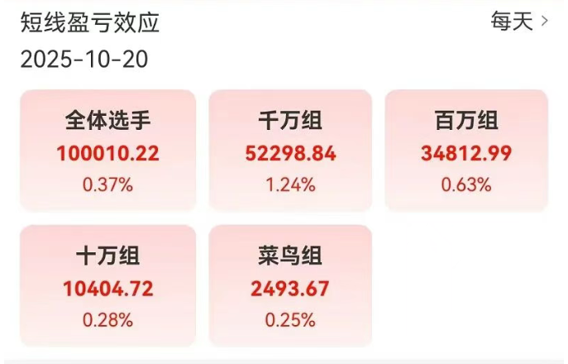
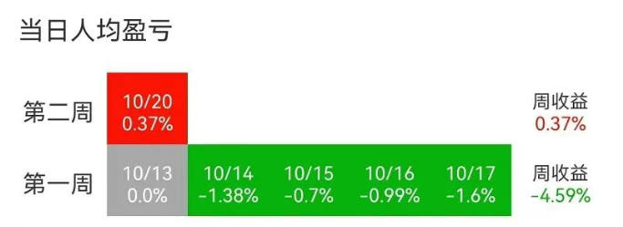
大盘-情绪和仓位的判断
实盘赛

Slide 5
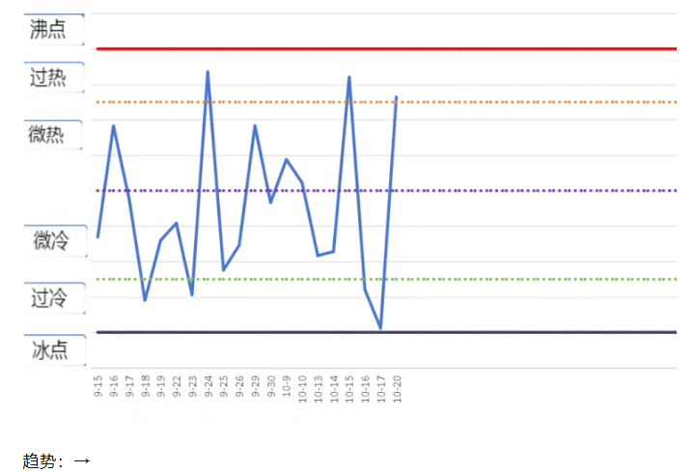
大盘-情绪和仓位的判断
情绪图

Slide 6
重要消息
1、宁德时代公告，第三季度净利润185亿元，同比增长41%；第三季度营收1041.9亿元，同比增长12.9%。
2、均胜电子公告，子公司新获汽车智能电动化项目定点，预计全生命周期订单总金额约50亿元。
3、燕东微公告，国家集成电路基金已减持1%公司股份。
4、科大讯飞公告，第三季度净利润同比增长202%。
5、标准股份公告，筹划控制权变更事项，今起停牌。
6、工业富联公告，2025年半年度拟每10股派3.3元，合计拟派发现金红利65.51亿元。
7、香农芯创公告，持股5%以上股东新动能基金拟减持不超过1%公司股份。
8、大族数控公告，第三季度净利润同比增长282%，AI服务器高多层板需求旺盛及创新设备销售增长。
9、火星人在互动平台表示，间接参股沐曦股份，但穿透后公司对沐曦股份的持股比例极低。

Slide 7
重要消息
10、万润科技公告，“万润科技线上反路演及获得大额订单”的相关信息为不实信息。
11、中国移动公告，第三季度净净利润为311亿元，同比增长1.4%。
12、善水科技公告，实控人、董事长黄国荣因个人原因被采取刑事强制措施。
13、合金投资公告，第三季度净利润同比增长4985%。
14、东土科技公告，筹划发行股份购买高威科资产事项，股票停牌。
15、中国船舶公告，预计前三季度净利润同比增加104.30%-126.39%。
16、帝奥微公告，拟购买模拟芯片公司荣湃半导体100%股权，股票复牌。
17、10月20日，位于无锡江阴市的澄星股份发生火灾。从知情人士处获悉，这起事故未造成人员伤亡。

Slide 8
选股方法

Slide 9
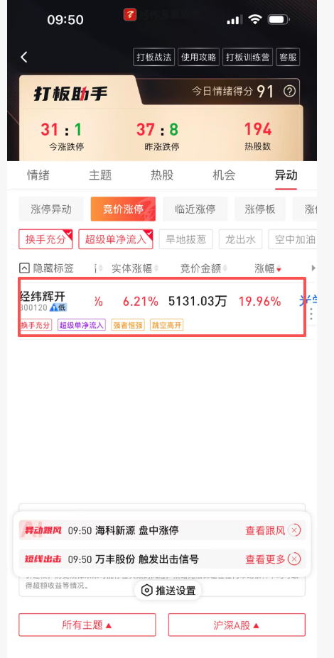
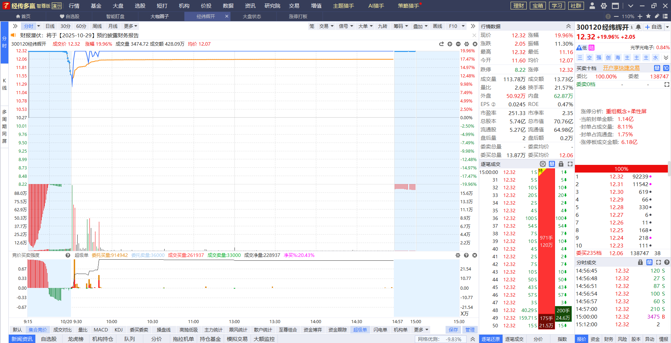
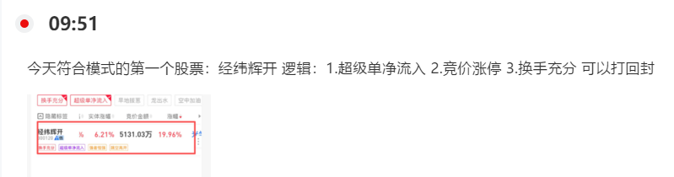
打板助手-竞价涨停
10.20 案例回顾

Slide 10
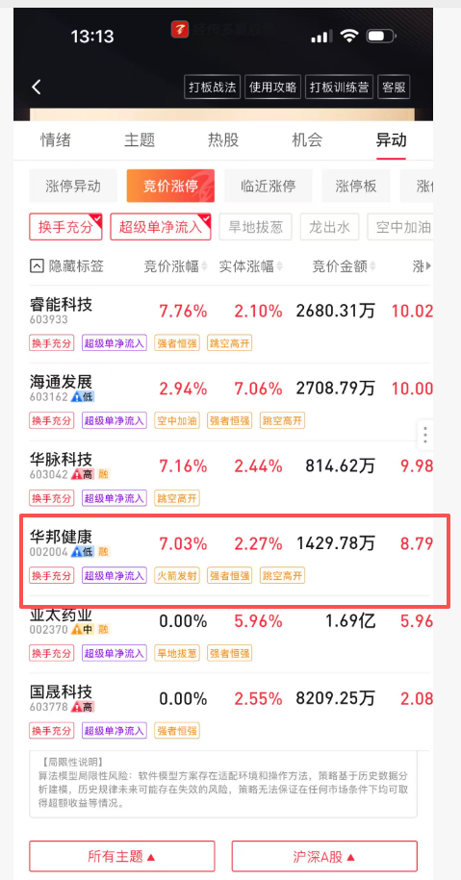
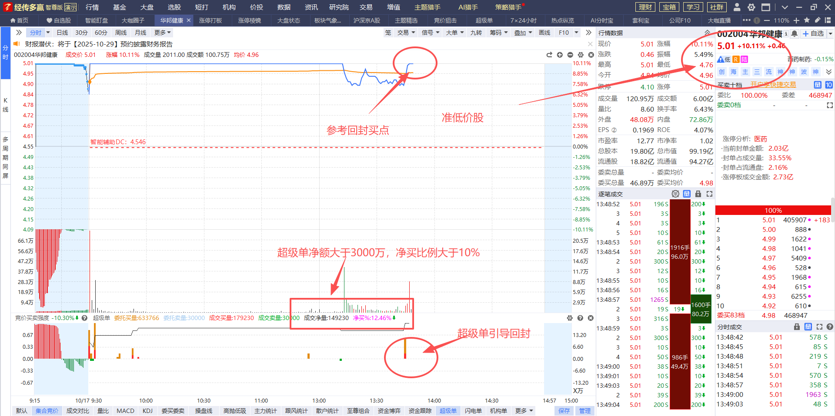
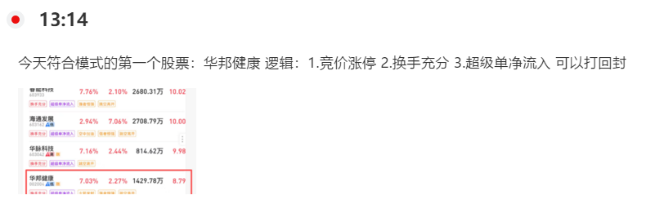
打板助手-竞价涨停
10.17 案例回顾

Slide 11
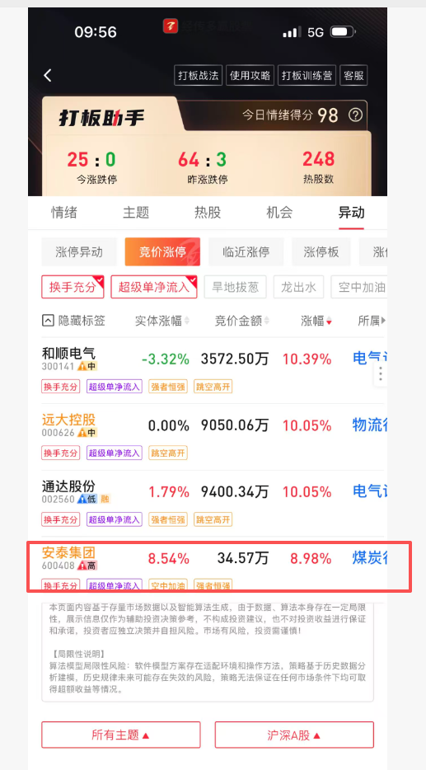
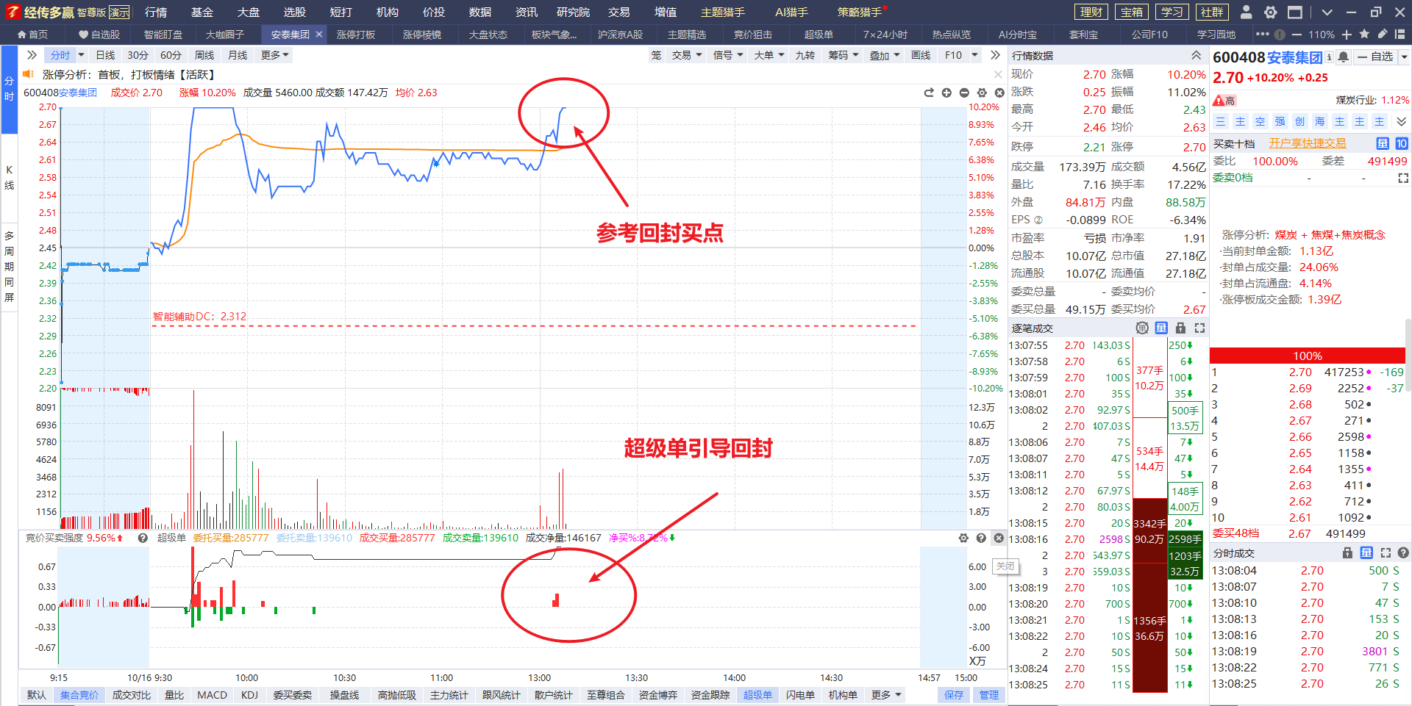
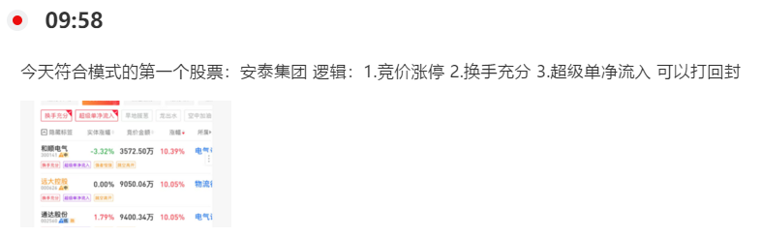
打板助手-竞价涨停
10.16 案例回顾

Slide 12
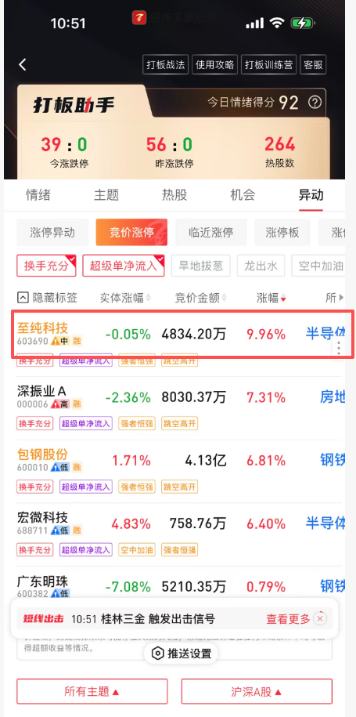
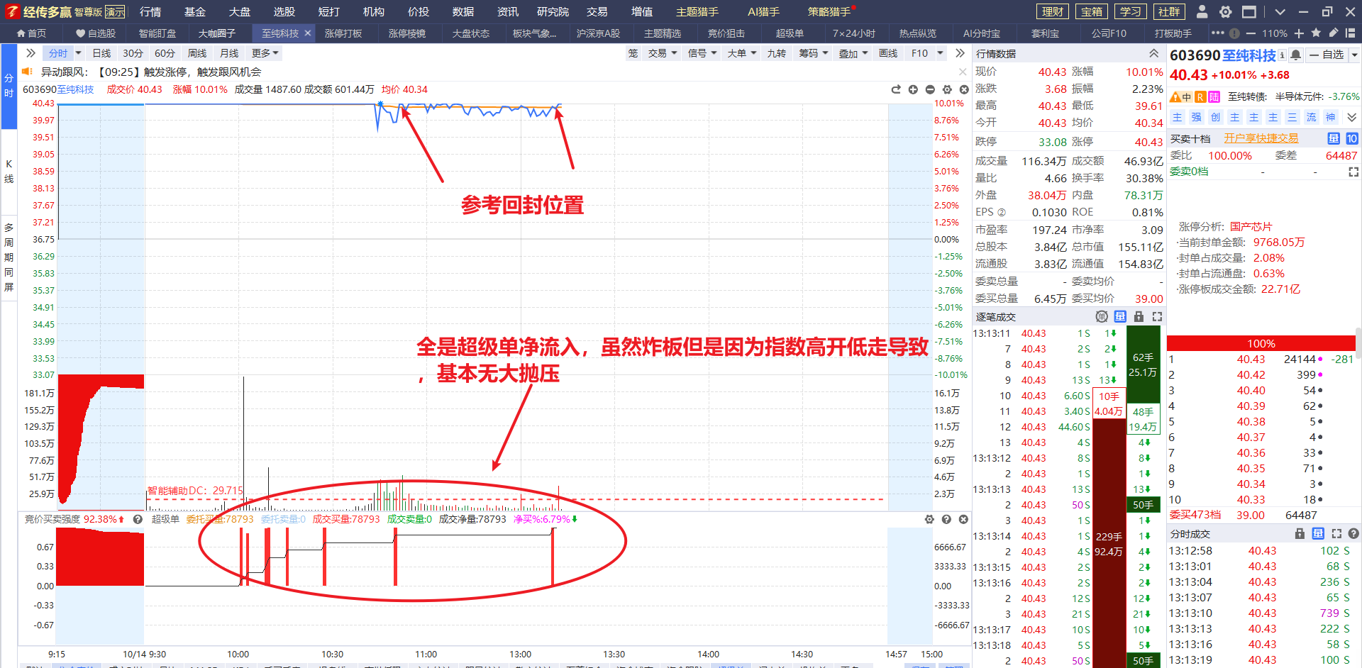
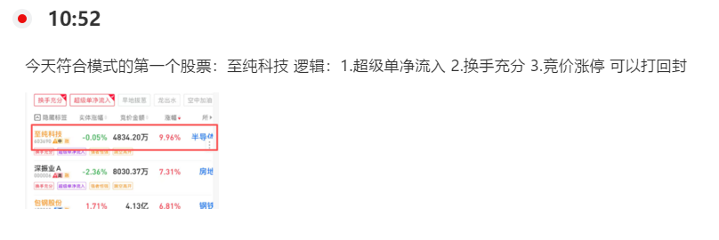
打板助手-竞价涨停
10.14 案例回顾

Slide 13
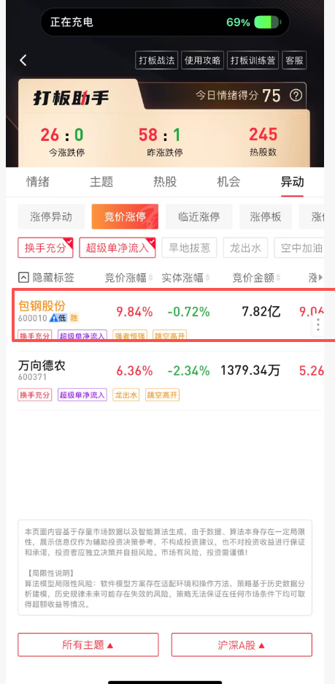
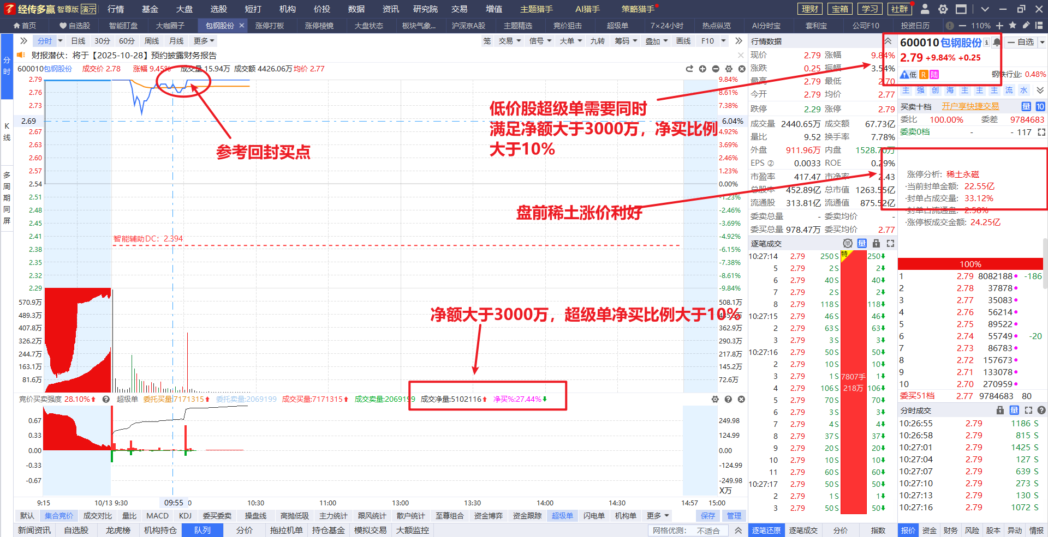
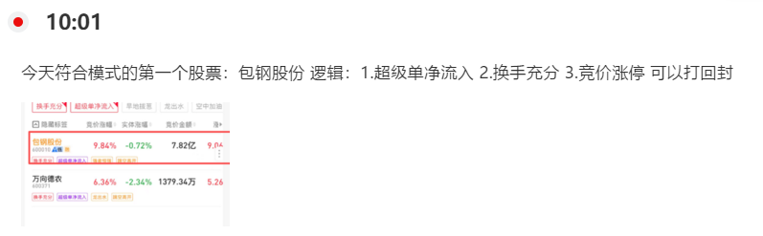
打板助手-竞价涨停
10.13 案例回顾

Slide 14
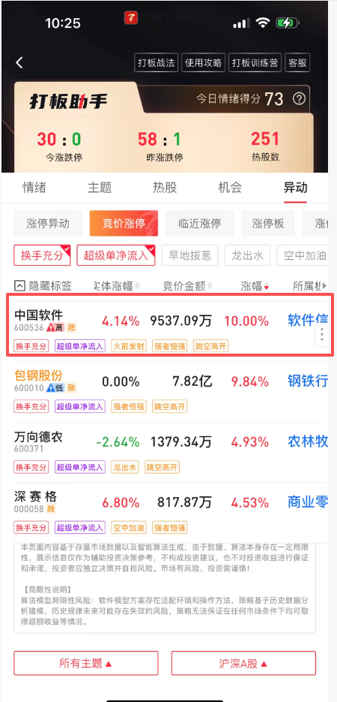
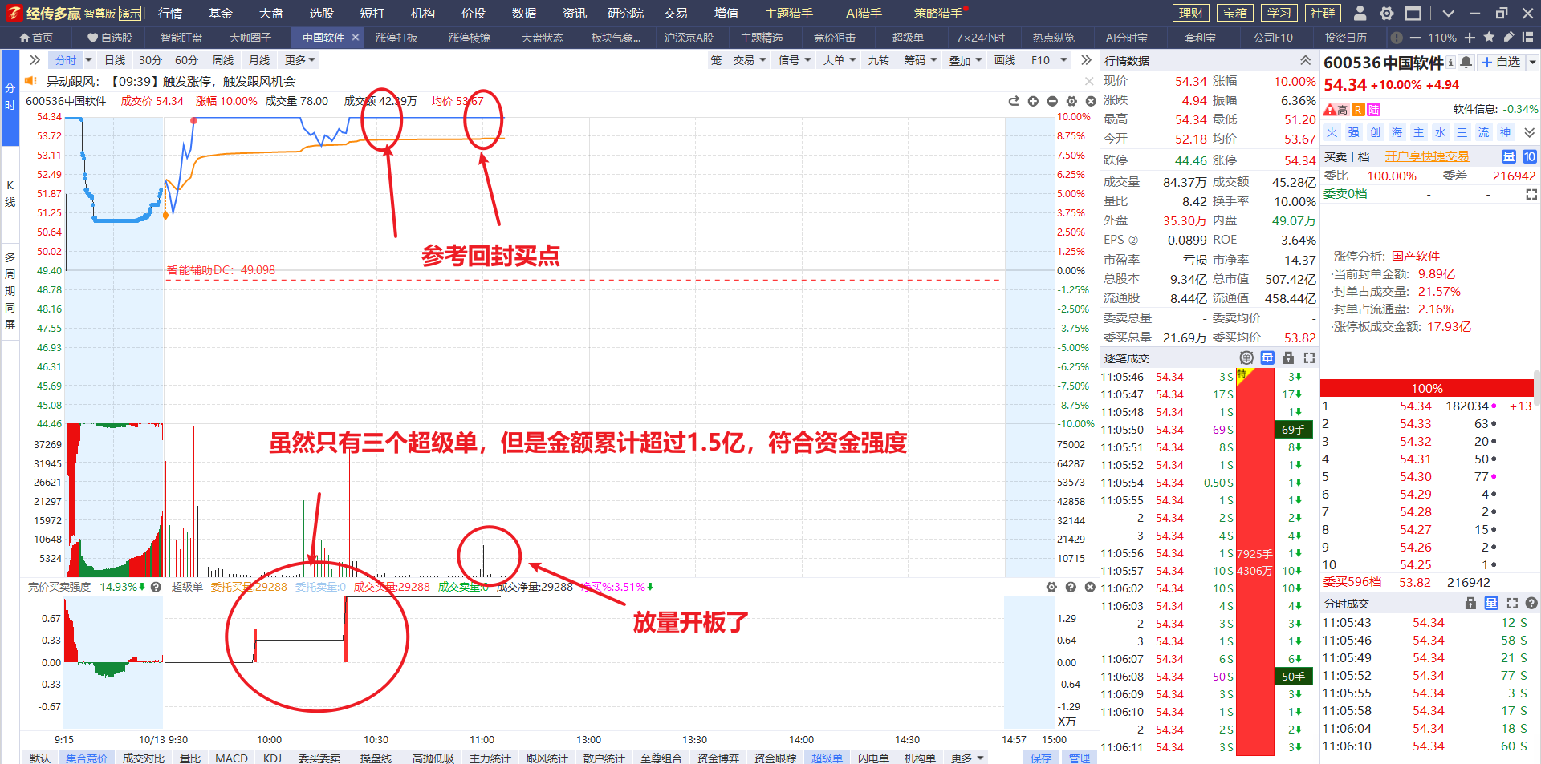
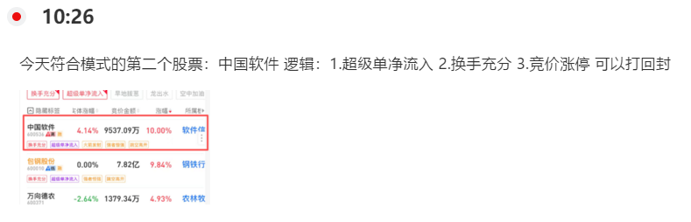
打板助手-竞价涨停
10.13 案例回顾

Slide 15
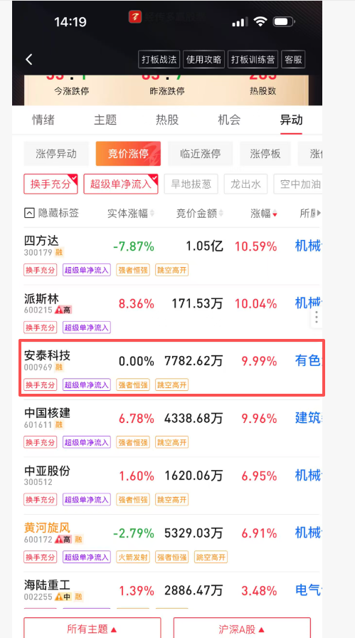
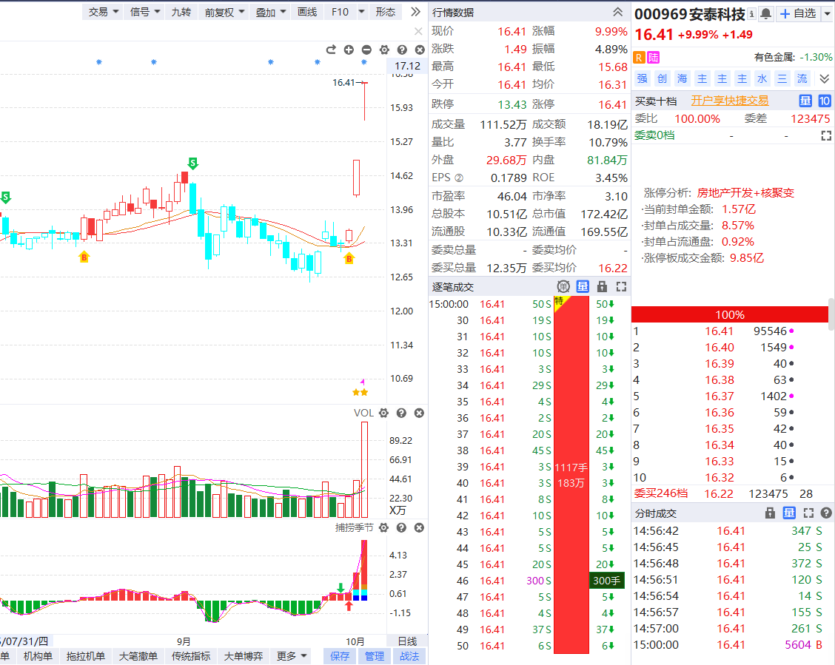
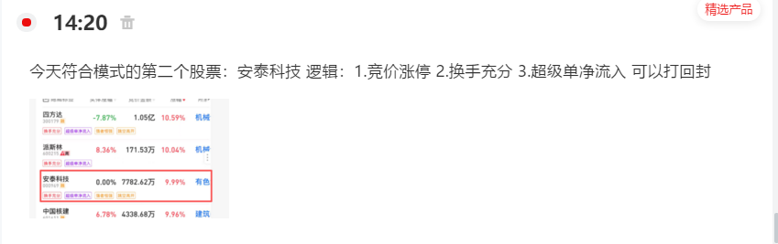
打板助手-竞价涨停
10.10 案例回顾

Slide 16
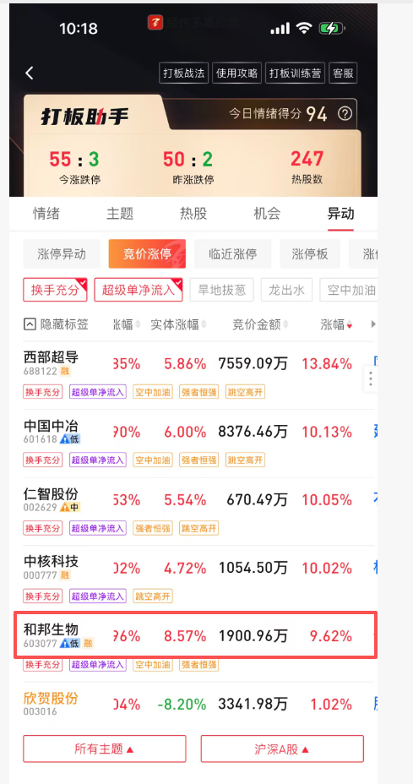
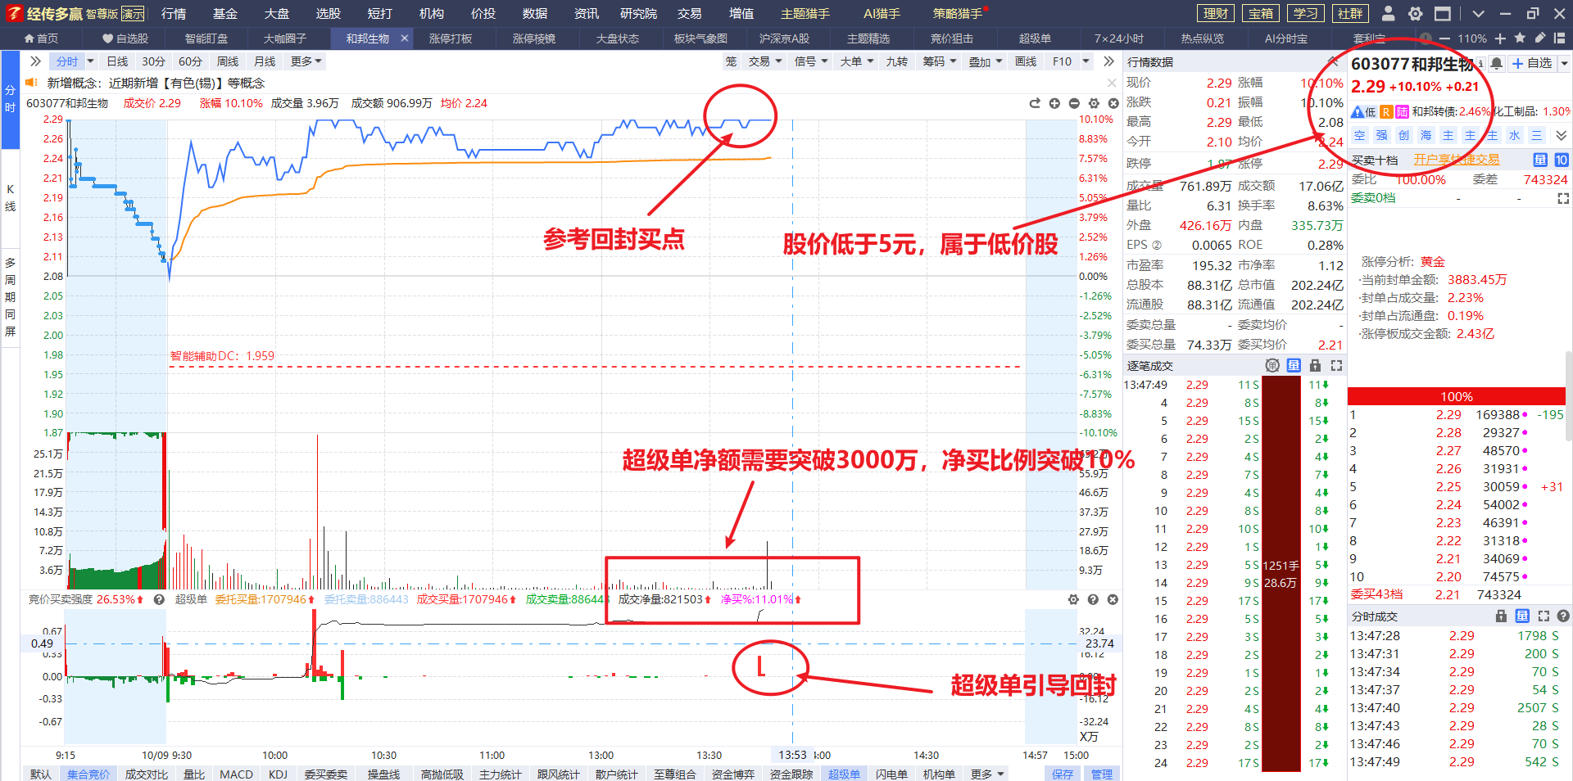
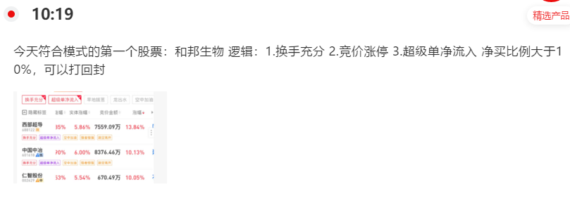
打板助手-竞价涨停
10.9 案例回顾

Slide 17
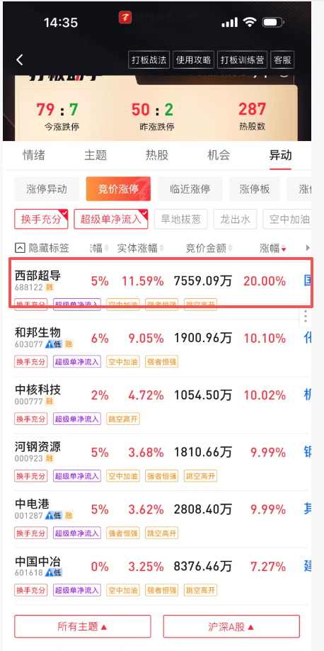
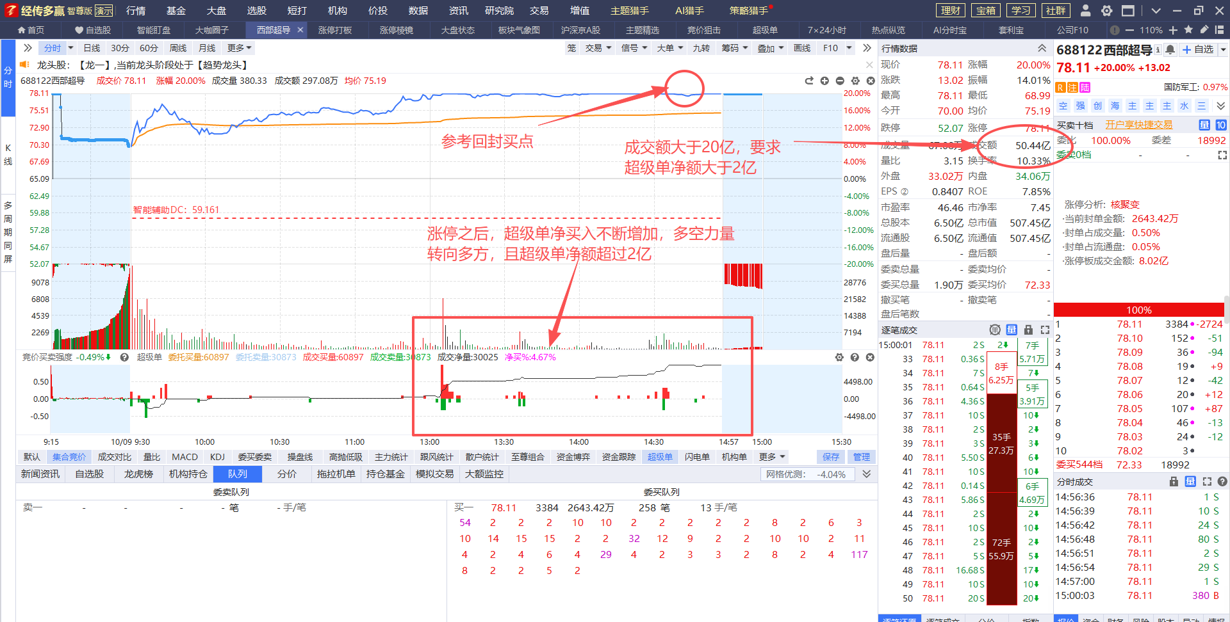
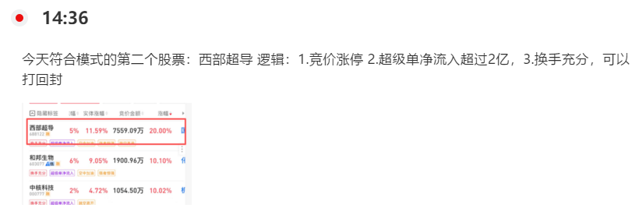
打板助手-竞价涨停
10.9 案例回顾

Slide 18
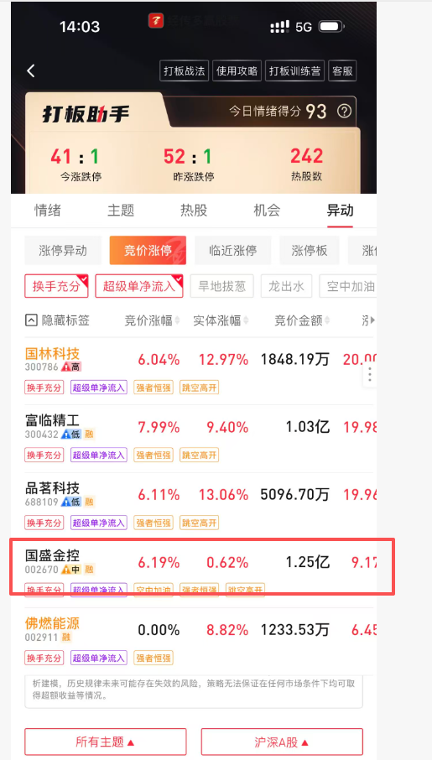
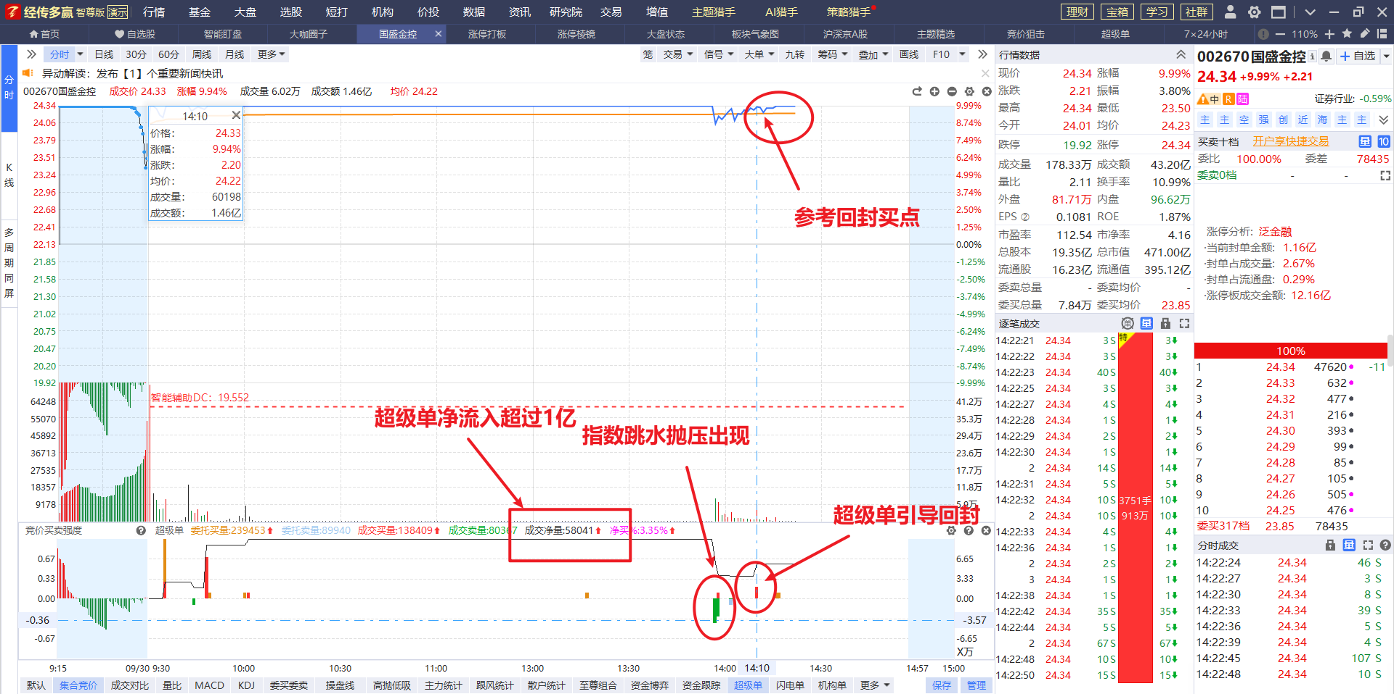
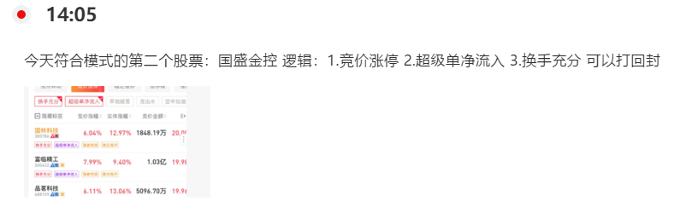
打板助手-竞价涨停
9.30 案例回顾

Slide 19
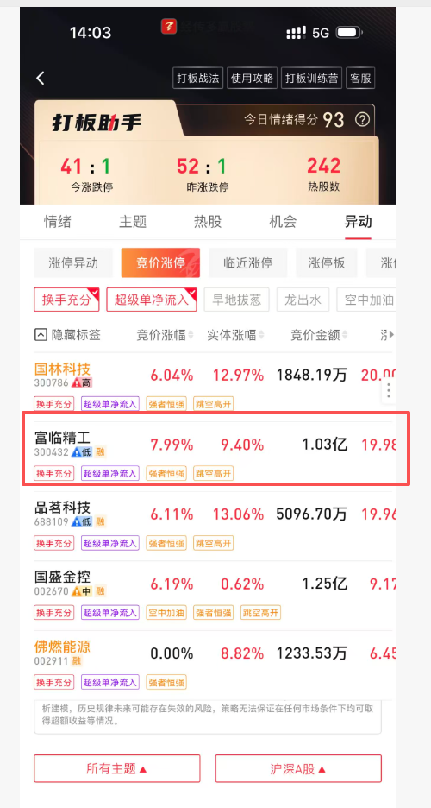
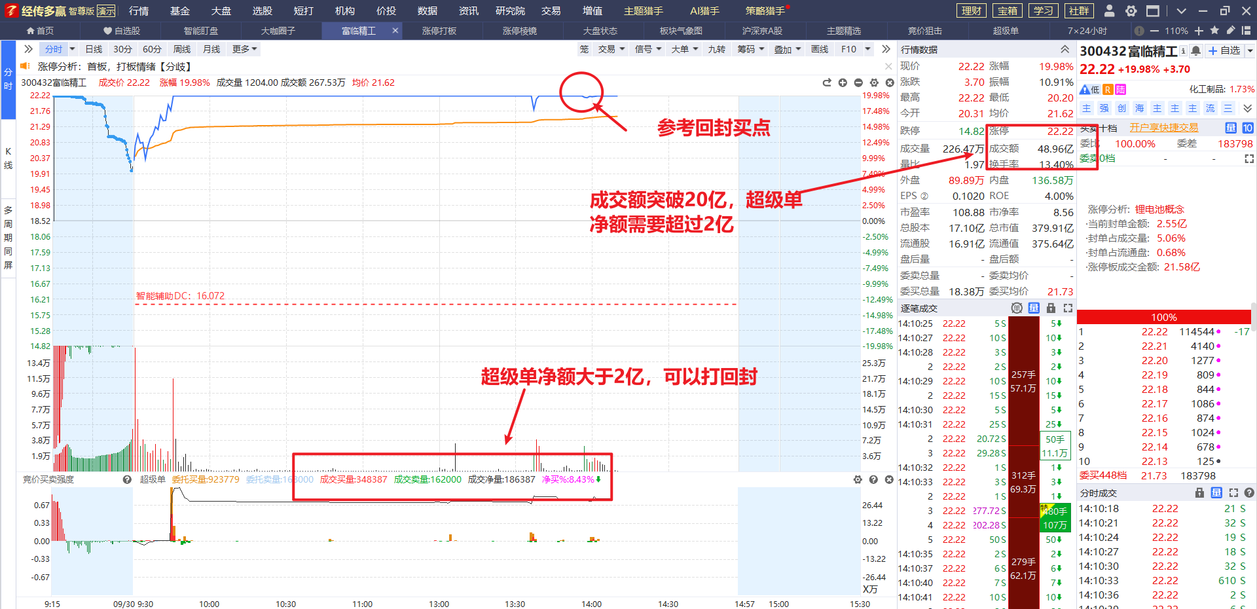
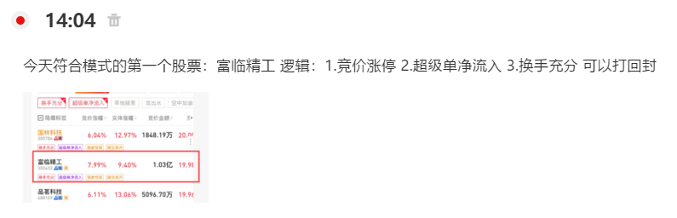
打板助手-竞价涨停
9.30 案例回顾

Slide 20
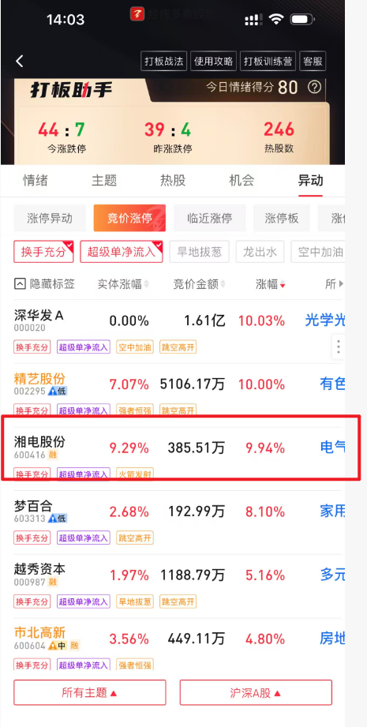
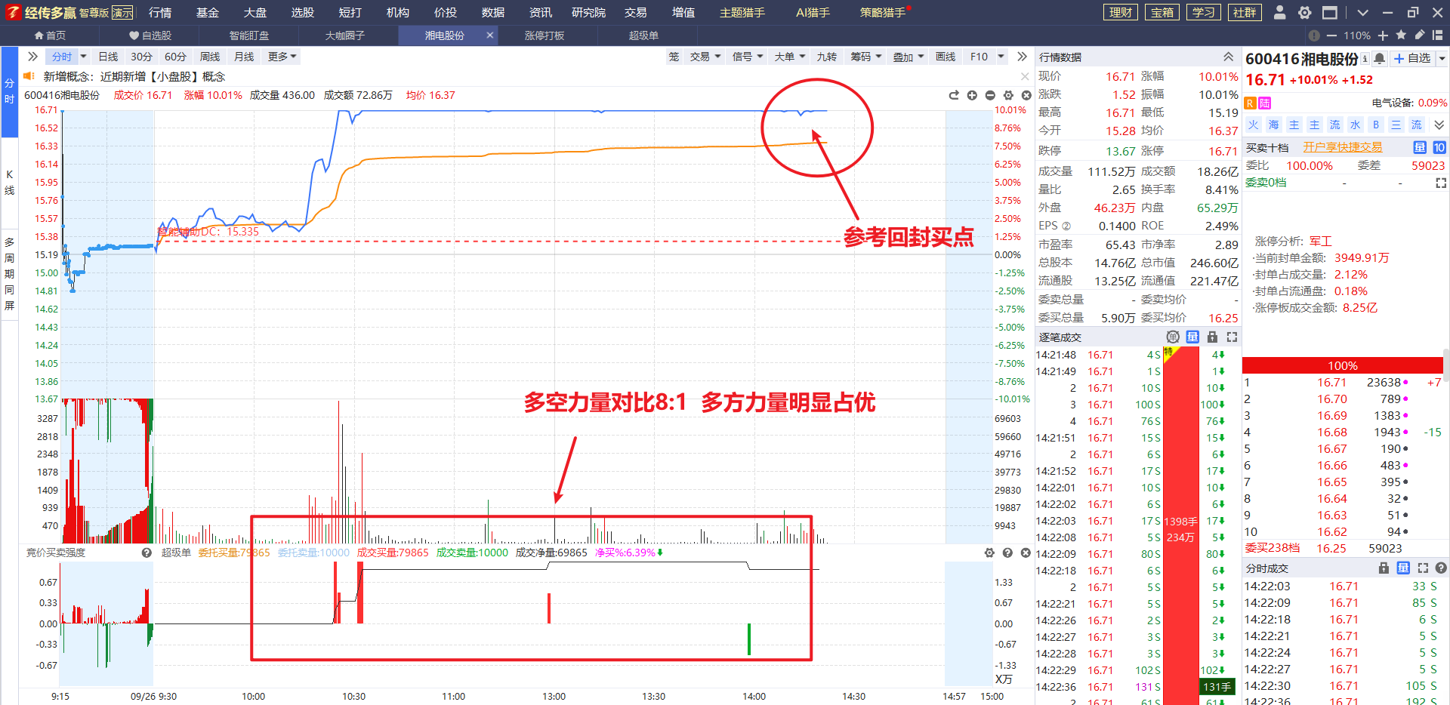
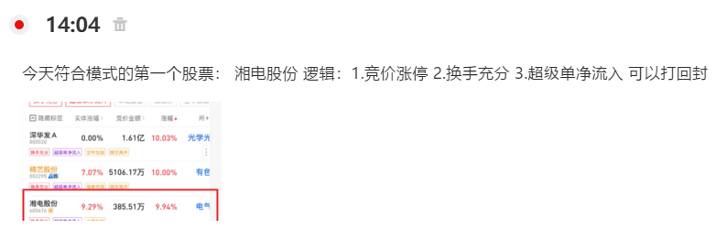
打板助手-竞价涨停
9.23 案例回顾

Slide 21
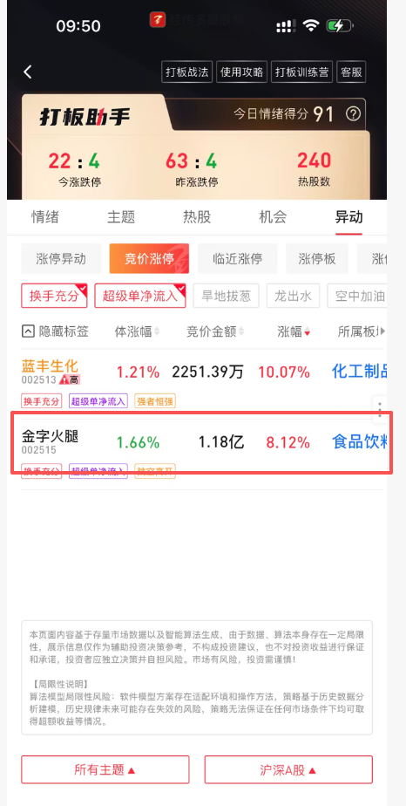
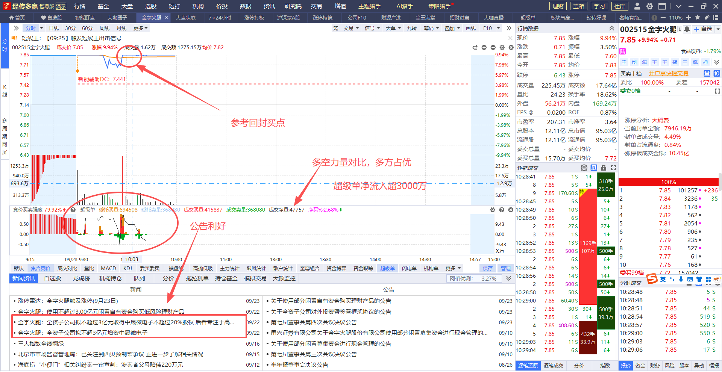
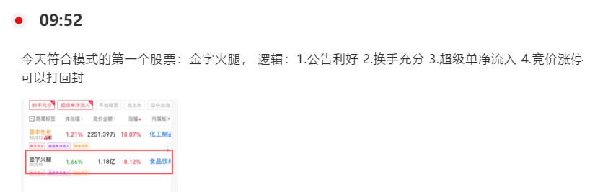
打板助手-竞价涨停
9.23 案例回顾

Slide 22
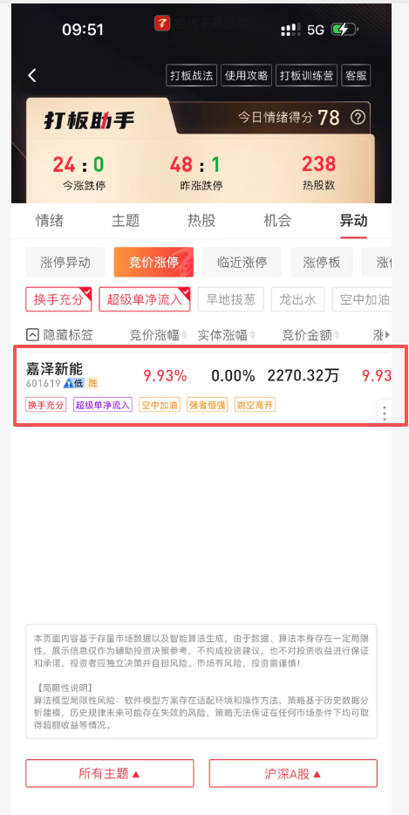
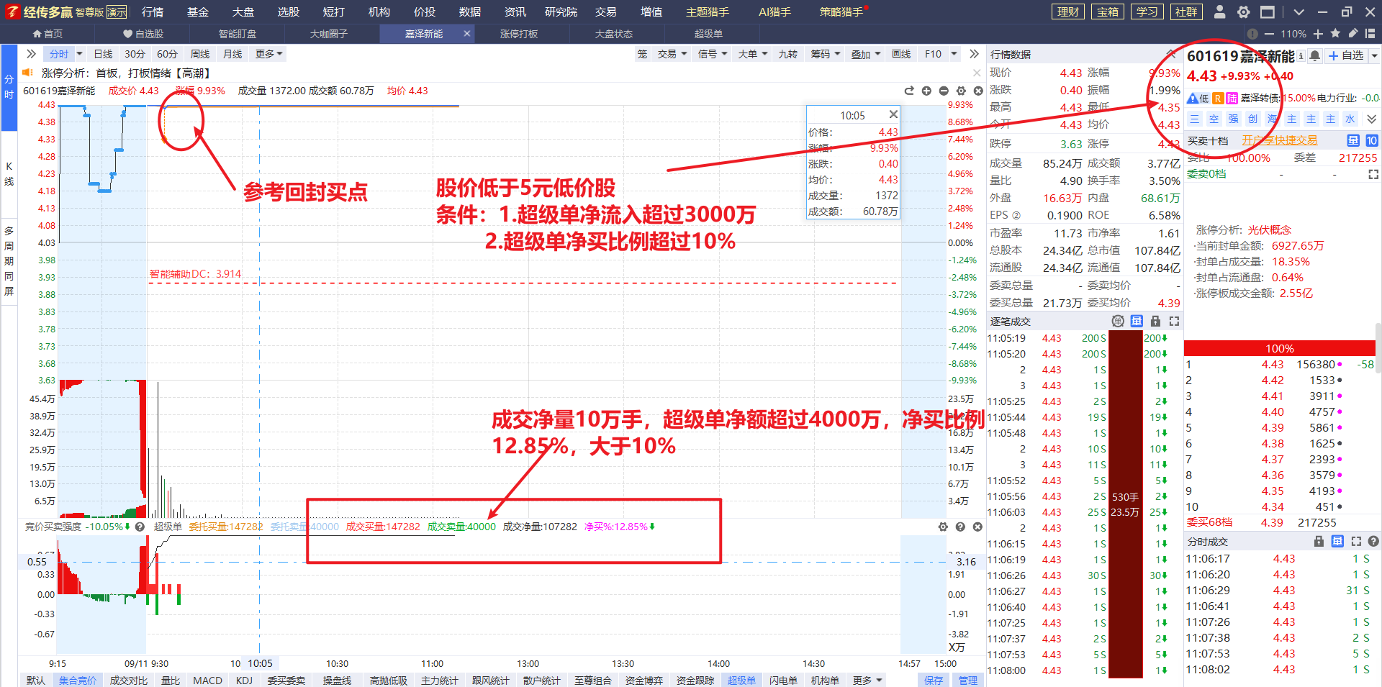
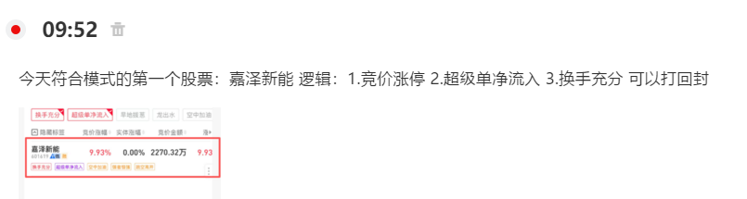
打板助手-竞价涨停
9.11 案例回顾

Slide 23
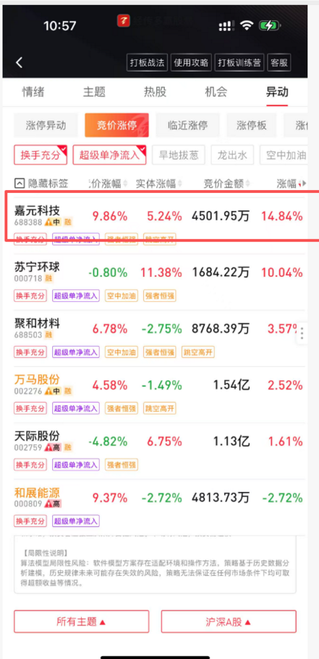
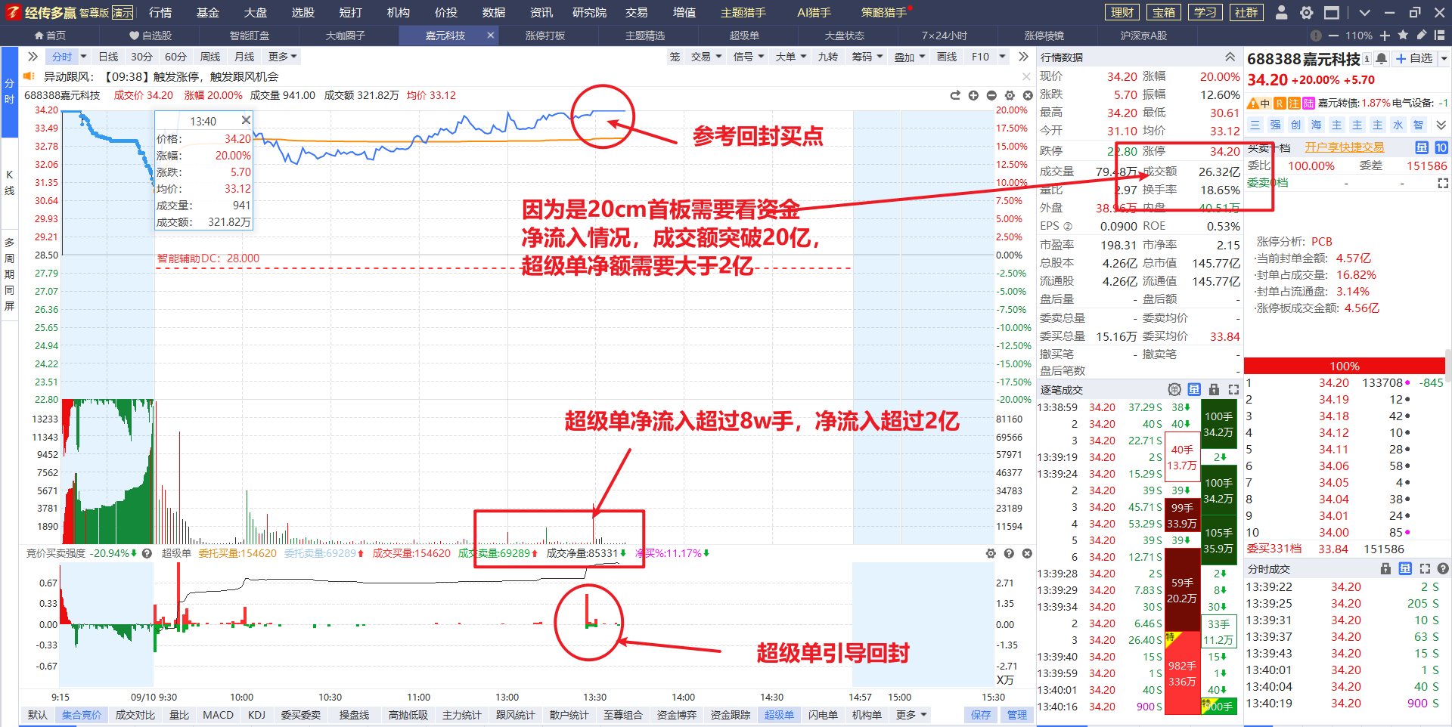
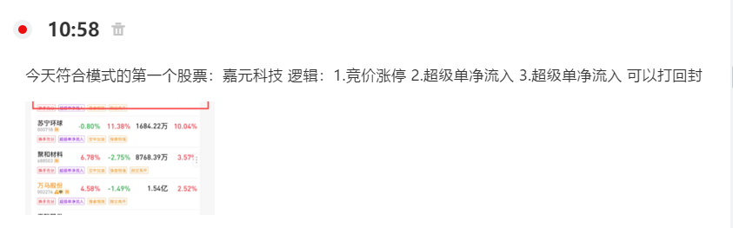
打板助手-竞价涨停
9.10 案例回顾

Slide 24



打板助手-竞价涨停
9.9 案例回顾

Slide 25



打板助手-竞价涨停
9.9 案例回顾

Slide 26



打板助手-竞价涨停
9.8 案例回顾

Slide 27



打板助手-竞价涨停
9.4 案例回顾

Slide 28



打板助手-竞价涨停
9.3 案例回顾

Slide 29



打板助手-竞价涨停
9.3 案例回顾

Slide 30



打板助手-竞价涨停
9.2 案例回顾

Slide 31
20cm首板战法
20cm低位首板资金流战法
1.观察个股位置处于近期低位且成交金额满足20个亿之内
2.观察超级单净额需满足超过1个亿，符合条件可以打回封
3.第二天如果竞价低开可以选择卖掉一部分，另外一部分等冲高卖出。如果高开可以多持股，等分时脉冲时候卖出，尽可能扩大利润。
4.如果碰到成交金额超过20个亿的个股低位20cm，需要满足超级单超过2个亿。

Slide 32

战绩回顾
9.26 湘电股份 -1%
9.29 符合模式的个股：无
9.30 富临精工 -3% 国盛金控 -5%
10.9 和邦生物 +1% 西部超导 +0%
10.10 安泰科技 +21%
10.13 包钢股份 +10% 中国软件 -2%
10.14 至纯科技 -5%
10.15 符合模式的个股：无
10.16 安泰集团 +10%
10.17 华邦健康 +1%

Slide 33
战绩回顾
10.20 符合模式的个股：经纬辉开

Slide 34




战绩回顾
7.29 符合模式的个股：无
7.30 符合模式的个股：无
7.31 中化装备 -5%
8.1 捷佳伟创 +6%
8.4 符合模式的个股：无
8.5 符合模式的个股：无
8.6 马钢股份 -1%
8.7 东方精工 +5%
8.8 洪田股份 +16%
8.11 符合模式的个股：无

Slide 35


让投资遇见美好
我司所有工作人员均不允许推荐股票、不允许承诺收益、不允许代客理财、不允许合作分成、不允许私下收款，如您发现有任何违规行为，请立即拨打400-9088-988向我们举报！
风险提示：所有信息及观点均来源于公开信息及经传软件信号显示，仅供参考，不构成最终投资依据，软件作为辅助参考工具，无法承诺收益，投资者应正视市场风险，自主作出投资决策并自行承担投资风险。投资有风险，入市须谨慎！

